Slide 1

EDA I 实验课
2024-10
主讲人：孙静翎

Slide 2
1
课程介绍
目录
CONTENTS
2
编程基础
3
第一个实验

Slide 3
课程介绍

Slide 4
课程的目标
在本课程中你将：
锻炼编程能力
安装开源EDA软件
尝试使用EDA软件
目的：
为之后的EDA II、EDA III课程的学习打好基础

Slide 5
考核标准
考勤方式
课堂纪律
打分标准

Slide 6
联系方式
孙静翎
办公室：沙河校区主楼237（还在装修）
电子邮箱：jlsun@uestc.edu.cn
个人主页：https://jinglingsun.github.io/
实验报告交在哪：EDAI20242025@163.com

Slide 7
编程基础

Slide 8
推荐的编辑器
本地编辑器：
Jetbrains 全家桶
Visual Studio Code
在线编辑器：
https://www.onlinegdb.com/

Slide 9
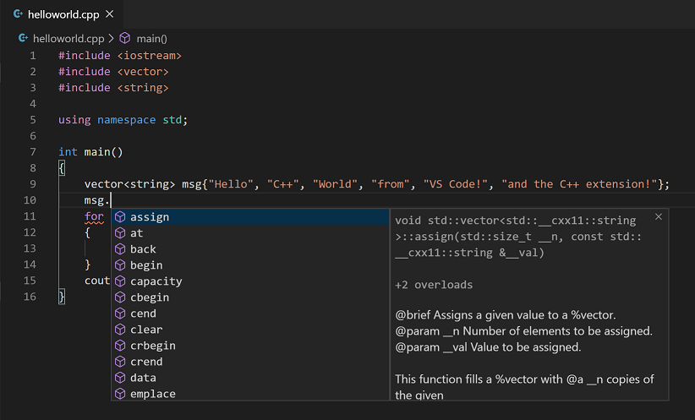
推荐的编辑器
Visual Studio Code(VS Code)
例：vscode下配置C/C++环境教程：
https://blog.csdn.net/qq_42417071/article/details/137438374

Slide 10
程序出错怎么办？

Slide 11
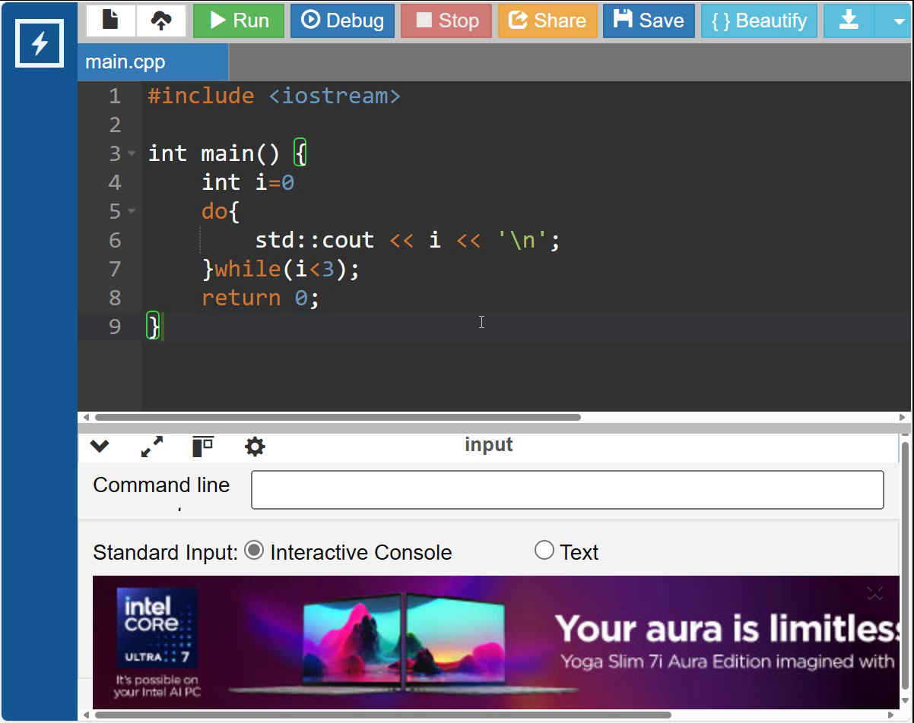

Slide 12
另一个例子
输入小帅的生日，计算小帅过了几次生日
注意：如果在2月29日出生则只能在闰年过生日
符合以下条件之一的年份即为闰年：
能被4整除而不能被100整除。
能被100整除也能被400整除。

Slide 13
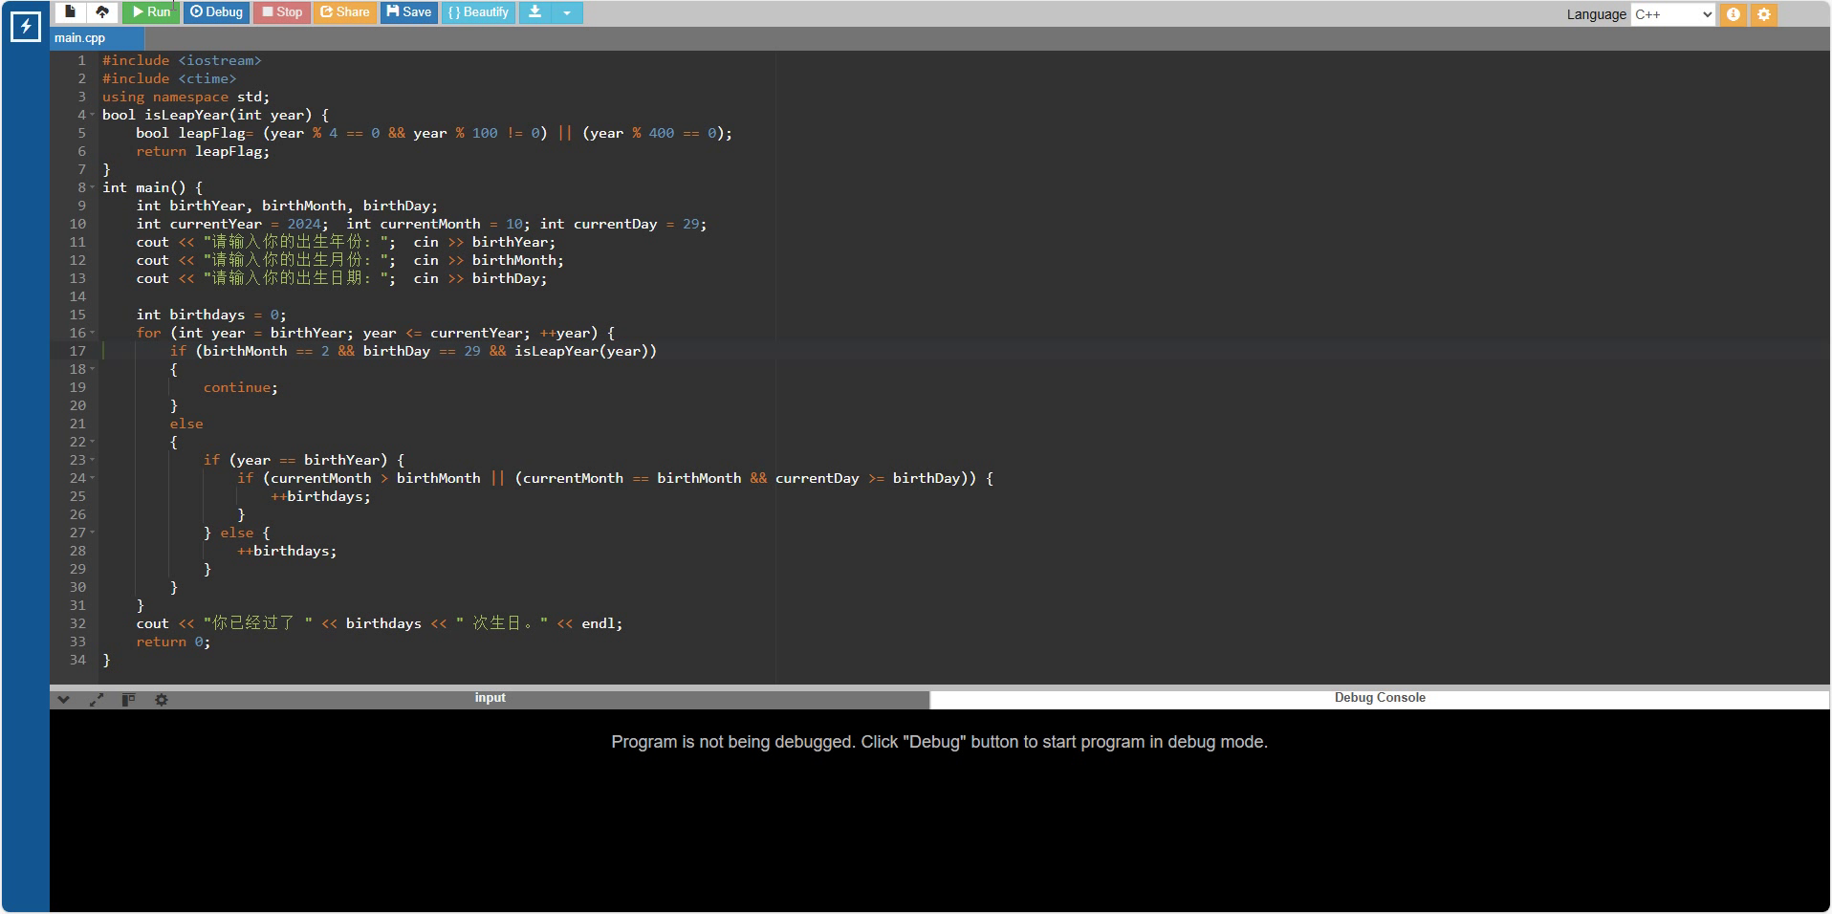
在线编辑器

Slide 14

如何变强
学习编程语言的语法
（https://www.runoob.com/）
学习数据结构、算法
（认真听封老师上课）
学习面向对象编程的思想
（https://www.icourse163.org/course/ECNU-1003434002）

Slide 15
如何变强
会搜索：
https://google.com/
https://www.csdn.net/
会协作：
https://git-scm.com/book/zh/v2
会学习：
https://www.bilibili.com/
https://github.com/

Slide 16
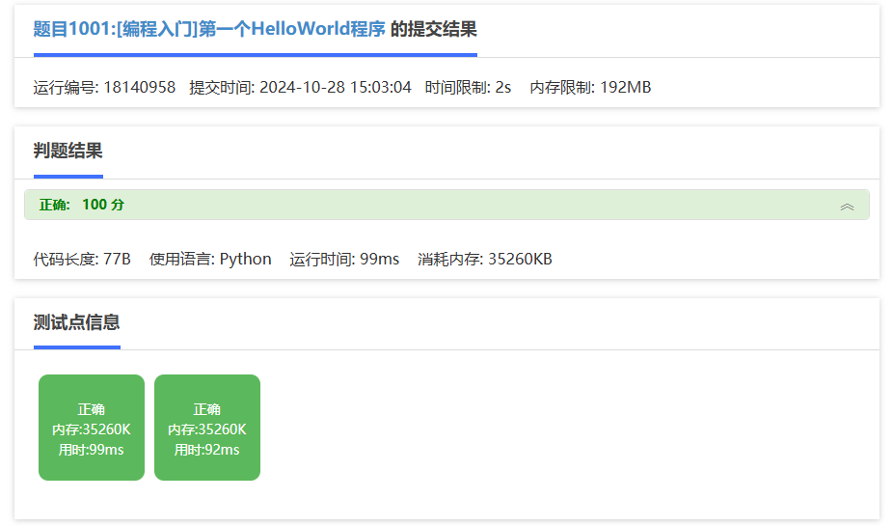
多练习
https://www.dotcpp.com/oj/problemset.html
https://leetcode.cn/problemset/
https://www.lintcode.com/

